Slide 1

עמוס ז׳
חזונות ועמציה
שאלון 1262 · עמוס

Slide 2

פתיחה
מטרות השיעור
נכיר את הסיפור «חזונות ועמציה» (עמוס ז׳) ואת הדמויות בו
1
נבחן כיצד הסיפור מבטא את התמה «עמוס»
2
נקרא פסוקי מפתח ונעמיק בפירוש רש"י ורד"ק
3
נתרגל שאלה בסגנון הבגרות ונבדוק את התשובות
4
2

Slide 3

רקע
הדמויות בסיפור
ירבעם
עמוס
ישאר חורבן: במות ישחק ומקדשי ישראל יחרבו, ויקום על בית ירבעם בחרב.
שוב עמוס מבקש ״חדל נא״, וה׳ מנחם: גם זאת לא תהיה.
3

Slide 4

רקע
רצף האירועים
3
2
1
עמציה ועמוס (פסוקים י׳–י״ז)
האנך (פסוקים ז׳–ט׳)
החגבים והאש (פסוקים א׳–ו׳)
4

Slide 5

קוראים בפסוקים · 1/4
עמוס ז', א'
כֹּה הִרְאַנִי אֲדֹנָי ה' וְהִנֵּה יוֹצֵר גֹּבַי בִּתְחִלַּת עֲלוֹת הַלָּקֶשׁ וְהִנֵּה־לֶקֶשׁ אַחַר גִּזֵּי הַמֶּלֶךְ
בחזון הראשון ה׳ יוצר חגבים בתחילת עלות הלקש, אחרי גזי המלך.
5

Slide 6

קוראים בפסוקים · 2/4
עמוס ז', ח'
וַיֹּאמֶר ה' אֵלַי מָה־אַתָּה רֹאֶה עָמוֹס וָאֹמַר אֲנָךְ וַיֹּאמֶר אֲדֹנָי הִנְנִי שָׂם אֲנָךְ בְּקֶרֶב עַמִּי יִשְׂרָאֵל לֹא־אוֹסִיף עוֹד עֲבוֹר לוֹ
החזון השלישי: ה׳ עומד על חומת אנך ובידו אנך.
6

Slide 7

קוראים בפסוקים · 3/4
עמוס ז', ט"ו
וַיִּקָּחֵנִי ה' מֵאַחֲרֵי הַצֹּאן וַיֹּאמֶר אֵלַי ה' לֵךְ הִנָּבֵא אֶל־עַמִּי יִשְׂרָאֵל
עמציה כהן בית אל שולח למלך ירבעם ״קשר עליך עמוס בקרב בית ישראל״ ואומר שהארץ לא תוכל להכיל את דבריו.
7

Slide 8
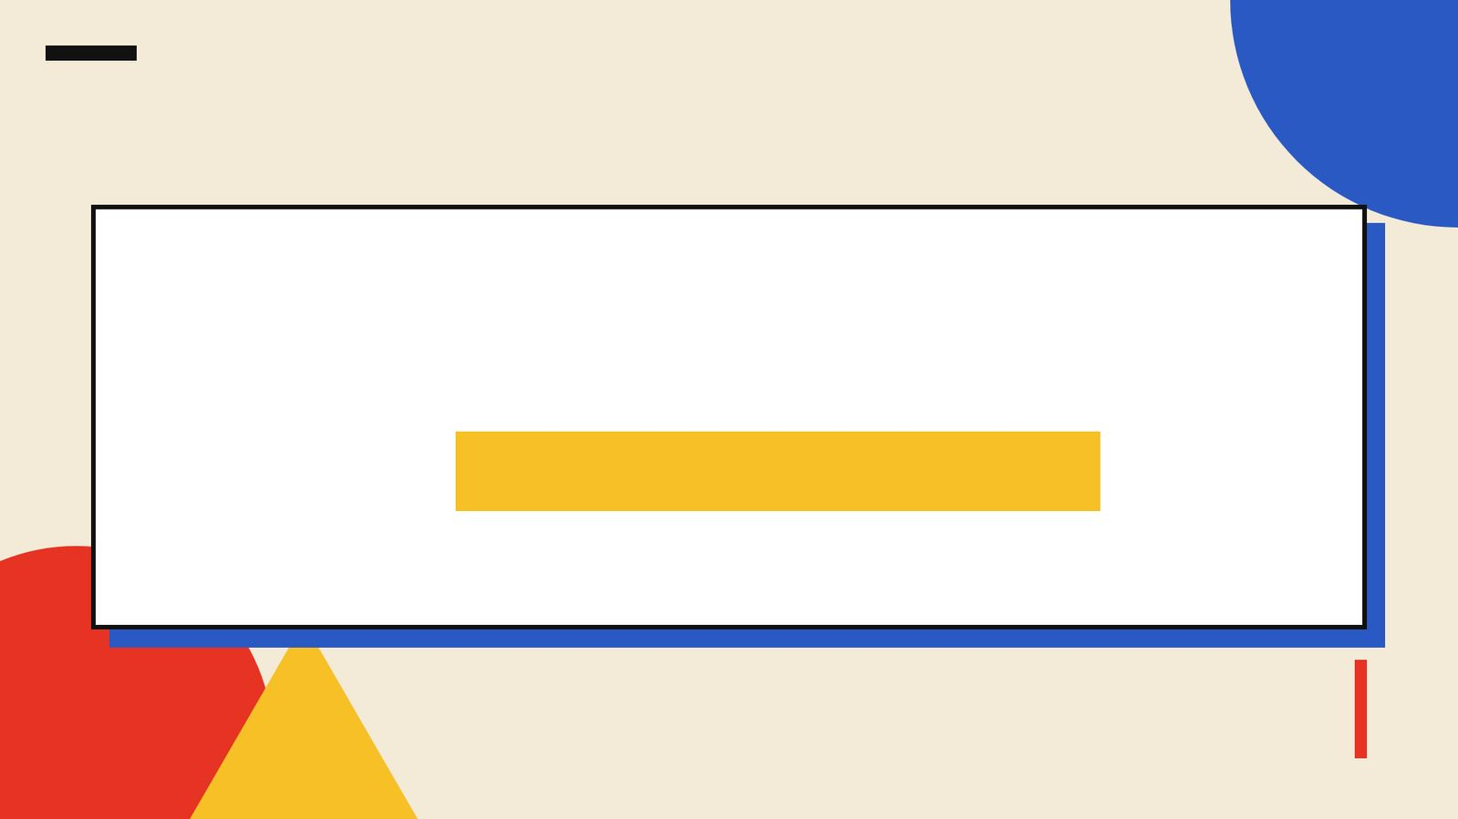
קוראים בפסוקים · 4/4
עמוס ז', ב'
וְהָיָה אִם־כִּלָּה לֶאֱכוֹל אֶת־עֵשֶׂב הָאָרֶץ וָאֹמַר אֲדֹנָי ה' סְלַח־נָא מִי יָקוּם יַעֲקֹב כִּי קָטֹן הוּא
בחזון הראשון ה׳ יוצר חגבים בתחילת עלות הלקש, אחרי גזי המלך.
8

Slide 9
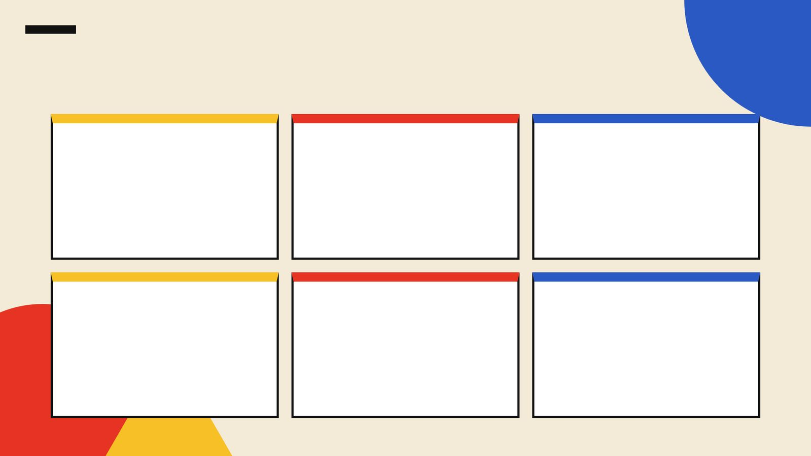
מילים ומושגים
ביאורי מילים
גזי
הלקש
גובי
מל׳ גזיזה וקצירה.
כן יקרא העשב המאוחר כמו שנקרא מטר המאוחר בשם מלקוש.
ארבה כי ויעל הארבה (שמות ט׳) ת״א גובא, וכן כגוב גובי (נחום ג׳).
נבואה
מילה מנחה
עבור
דברי נביא.
מילה/שורש החוזר/ת על עצמו/ ה במספר פסוקים או פרקים במספר חריג של פעמי או במספר סימלי של פעמי בקטע, או…
מל׳ העברה.
9

Slide 10
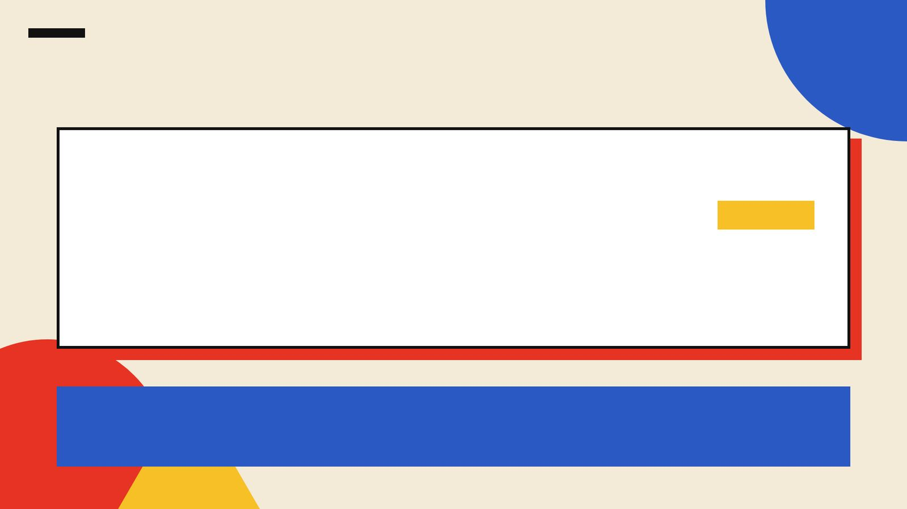
פרשנים
רש"י
רש"י על עמוס ז', א'
וְהִנֵּה לֶקֶשׁ. הָיָה צוֹמֵחַ אַחַר גִּזֵּי הַמֶּלֶךְ אַחַר שֶׁגָּזְזוּ תְּבוּאַת הַמֶּלֶךְ עַד שֶׁלֹּא עָלְתָה בְּקָנֶה הָיוּ גּוֹזְזִין אוֹתָהּ שַׁחַת לְהַאֲכִיל לַבְּהֵמוֹת. וְכֵן תִּרְגֵּם יוֹנָתָן: דְּאִתְגְּזִיזַת שִׁיחֲתָא דְמַלְכָּא, וּלְשׁוֹן מִשְׁנָה הִיא: קוֹצֵר לְשַׁחַת וּמַאֲכִיל לַבְּהֵמָה:
מה מסביר רש"י על «וְהִנֵּה לֶקֶשׁ»? הסבירו בלשונכם.
10

Slide 11
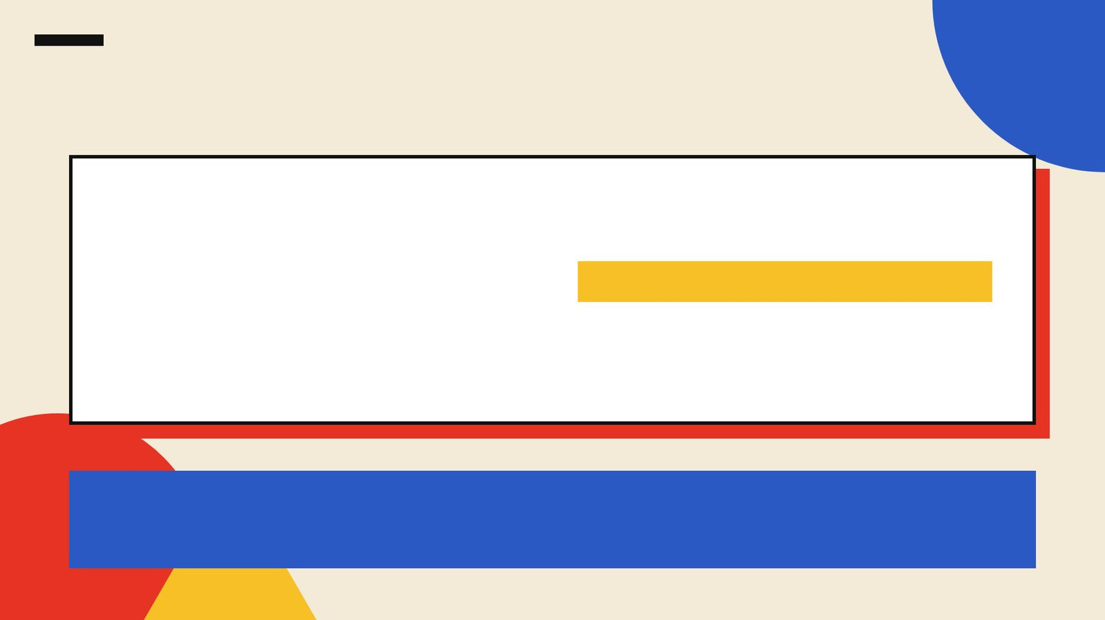
פרשנים
רד"ק
רד"ק על עמוס ז', ח'
מה אתה רואה עמוס ואמר אנך. זה סנהדרי גדולה שכן מנין אנך בגימטרי"א ע"א ר"ל שהיו דנין באונאה:
מה מוסיף פירושו של רד"ק להבנת הפסוק? בססו את תשובתכם על הציטוט.
11

Slide 12

שאלות הבנה ופרשנות · 1/3
שאלה 1
קראו פסוקים א׳–ו׳ («החגבים והאש»). מה מתואר בקטע? הביאו ראיה מן הכתוב.
8 נקודות
12

Slide 13
שאלות הבנה ופרשנות · 2/3
שאלה 2
קראו פסוקים ז׳–ט׳ («האנך»). מה מתואר בקטע? הביאו ראיה מן הכתוב.
8 נקודות
13

Slide 14
שאלות הבנה ופרשנות · 3/3
שאלה 3
קראו פסוקים י׳–י״ז («עמציה ועמוס»). מה מתואר בקטע? הביאו ראיה מן הכתוב.
8 נקודות
14

Slide 15
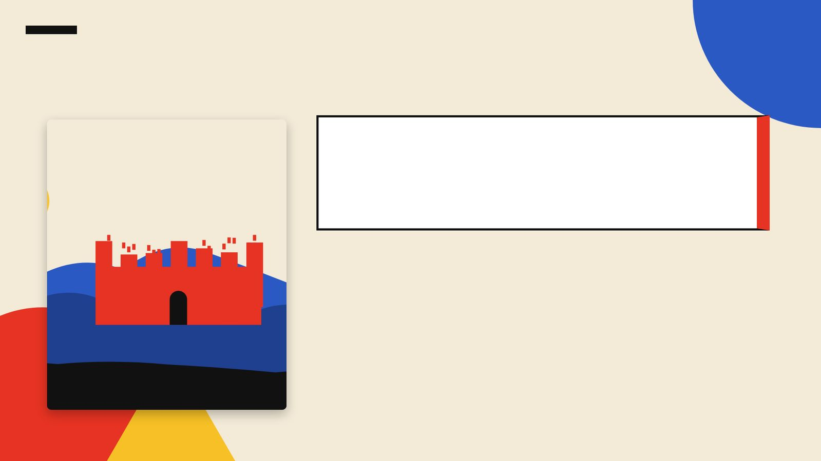
דיון בכיתה
מה דעתכם?
האם לדעתך התגובה של עמוס על דברי אמציה הולמת את תפקיד הנביא?
15

Slide 16
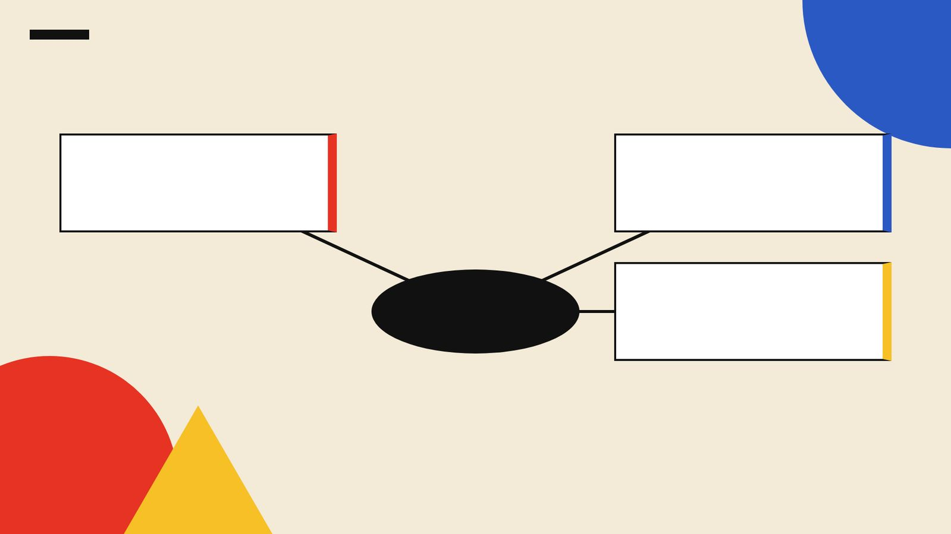
סיכום
מפת מושגים
האנך
החגבים והאש
חזונות ועמציה
עמציה ועמוס
16

Slide 17

תרגול לקראת הבגרות
שאלה בסגנון בגרות
(קיץ תשפ"ב (שאלון 1361))
8. קראו עמוס, פרק ז', פסוקים י'–י"ז.
א. קראו פסוקים י'–י"ג וגם מלכים א, פרק כ"ב, פסוקים ה'–י"ד.
(1) על פי פסוקים אלה, הסבירו כיצד הנביא עמוס והנביא מיכיהו בן ימלה יוצאים נגד ההנהגה בישראל. (10 נקודות)
(2) הסבירו מהו מקור הסמכות של שני הנביאים, המעניק להם את העוז להביע דעה המנוגדת לדעת הרוב. בססו את תשובתכם על שני הכתובים. (6 נקודות)
17

Slide 18

תשובות
תשובה לשאלה 1
קראו פסוקים א׳–ו׳ («החגבים והאש»). מה מתואר בקטע? הביאו ראיה מן הכתוב.
בחזון הראשון ה׳ יוצר חגבים בתחילת עלות הלקש, אחרי גזי המלך. כשהם אוכלים את עשב הארץ, עמוס מבקש ״סלח נא מי יקום יעקב כי קטן הוא״. ה׳ נחם על זאת ואמר ״לא תהיה״.
18

Slide 19
תשובות
תשובה לשאלה 2
קראו פסוקים ז׳–ט׳ («האנך»). מה מתואר בקטע? הביאו ראיה מן הכתוב.
החזון השלישי: ה׳ עומד על חומת אנך ובידו אנך. ה׳ שואל ״מה אתה ראה עמוס״ והוא עונה ״אנך״. אנך הוא כלי לבדיקת ישרות של קיר.
19

Slide 20
תשובות
תשובה לשאלה 3
קראו פסוקים י׳–י״ז («עמציה ועמוס»). מה מתואר בקטע? הביאו ראיה מן הכתוב.
עמציה כהן בית אל שולח למלך ירבעם ״קשר עליך עמוס בקרב בית ישראל״ ואומר שהארץ לא תוכל להכיל את דבריו.
20

Slide 21
תשובות
מחוון – שאלת הבגרות
להלן תמלול הטקסט מהתמונה (המהווה פתרון לשאלה 8 במבחן הבגרות בתנ"ך, העוסקת בנביאים עמוס ומיכיהו ובהשוואה לשיר של ביאליק):
שאלה 8
סעיף א'
(1) הנביא עמוס יוצא נגד ההנהגה בישראל, כאשר הוא מנבא את מותו של מלך ממלכת ישראל ואת גלות וחורבן הממלכה כולה. הוא אינו מוכן לשתוק ולהפסיק לומר את דברי נבואתו, גם כאשר כוהן בית אל מאיים עליו ומלשין עליו לפני המלך.
הנביא מיכיהו בן ימלה יוצא נגד ההנהגה בישראל, כאשר הוא מנבא למלך ישראל את מותו בקרב, בניגוד ליתר הנביאים שניבאו לו ניצחון.
(2) מקור הסמכות של שני הנביאים, המעניק להם עוז להביע דעה המנוגדת לדעת הרווחת: ה'.
לביסוס: עמוס: "ויקחני ה' מאחרי הצאן ויאמר אלי ה' לך הנבא אל עמי ישראל...". מיכיהו בן ימלה: "ויאמר מיכיהו חי ה' כי את אשר יאמר ה' אלי אתו אדבר".
21

